Slide 1
Tendencia y desafíos regionales en legislación portuaria ¿ Donde estamos – hacia donde vamos?
III Seminario Hemisférico sobre Legislación Portuaria: 18 al 19 de julio, 2019

Slide 2
PREGUNTAS
¿ DONDE ESTAMOS…?
¿ HACIA DONDE VAMOS…?

Slide 3
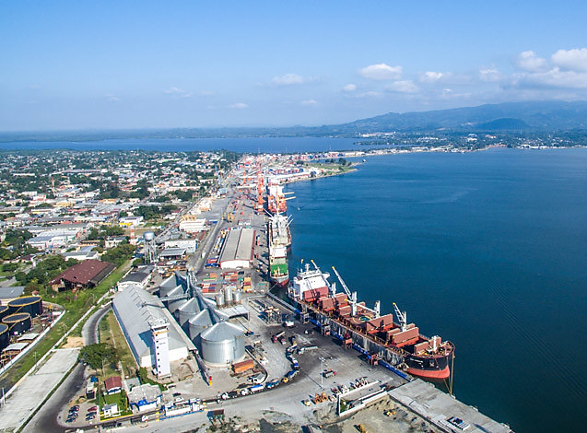
¿Dónde Estamos…?
Accionar Portuario

Slide 4
¿HACIA DONDE VAMOS…?
Derecho Formalmente Valido
Derecho Intrínsecamente
valido
Derecho
Positivo

Slide 6
¿HACIA DONDE VAMOS…?
REGULACIÓN
RESTRICCIÓN

Slide 7
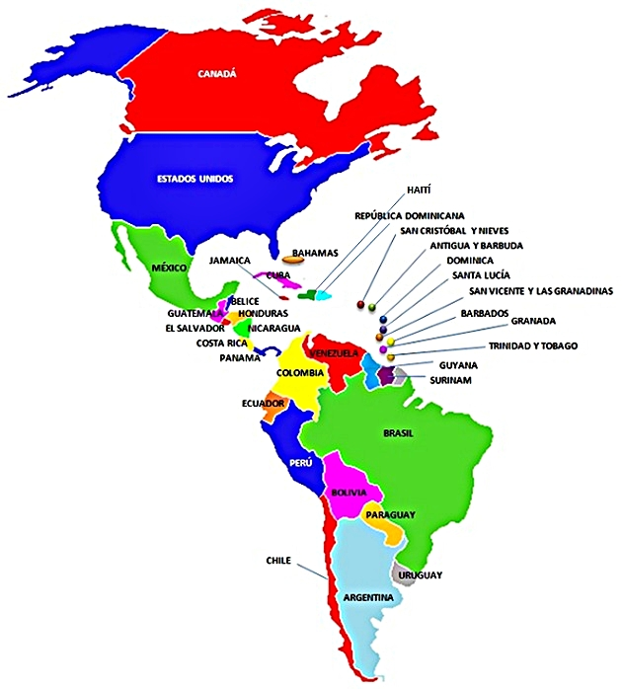
INTEGRACIÓN REGIONAL

Slide 8
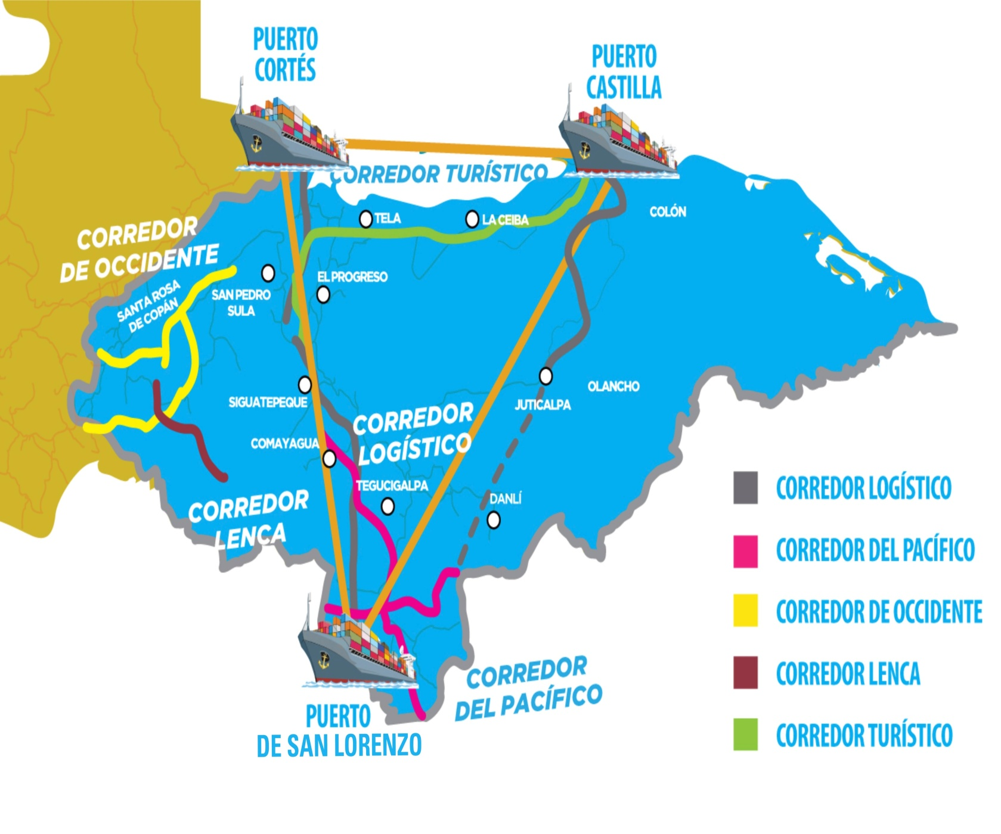
PLATAFORMA LOGÍSTICA

Slide 9
¿HACIA DONDE VAMOS…?
Autoridad Marítimo Portuaria

Slide 10
RETOS
Normativas Dinámicas e Interactivas
Formalización y Estandarización
Socialización Normativa

Slide 11
Gracias

